Slide 1





KHỞI ĐỘNG
Thử tài hiểu biết
Hoạt động: cá nhân
Quan sát hình, nêu hiểu biết của mình về hình ảnh đó
HS giơ tay nhanh nhất được quyền trả lời

Slide 2

THỬ TÀI HIỂU BIẾT?
“12 ngôi sao vàng” tượng trưng cho sự toàn bích, thống nhất, bình đẳng giữa các nước tham gia, cùng nhau tương hỗ cùng phát triển.
Được kết nối tạo thành một vòng trên nền xanh biểu tượng cho sự hợp thành giữa các nước thành một thể thống nhất, tất cả các công dân, các khu vực các nước trong khối sẽ được thực hiện đầy đủ nghĩa vụ, quyền của họ ở bất cứ nước nào trong khối mà không có sự phân biệt giữa nước.
Lá cờ chung của
Liên minh châu Âu (EU)

Slide 3

THỬ TÀI HIỂU BIẾT?
Brexit là từ ghép của 2 chữ gồm “Britain” là nước Anh và “exit” là sự ra đi. Ám chỉ việc Vương quốc Anh ly khai khỏi EU và thay đổi mối quan hệ giữa Anh với EU về an ninh, thương mại và di dân.
Brexit – Nước Anh rời khỏi
Liên minh châu Âu

Slide 4
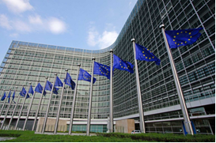
THỬ TÀI HIỂU BIẾT?
Brussels - nơi được mệnh danh là thủ đô của Châu Âu, tập trung hầu hết các cơ quan đầu não quốc tế của khu vực, luôn được xem là trái tim của cả khu vực Châu Âu. Gần đây, các toà nhà này đã được mở cửa thành điểm tham quan ở Bỉ, cho phép du khách ghé đến chiêm ngưỡng trong một phần khuôn viên được giới hạn. Với ý nghĩa và vị thế quan trọng, các toà nhà trụ sở của các tổ chức quốc tế tại Brussels luôn thu hút đông đảo du khách nước ngoài, chủ yếu tìm đến để chiêm ngưỡng và chụp hình lưu niệm.
Trụ sở Liên minh châu Âu ở Brussels, Bỉ.

Slide 5
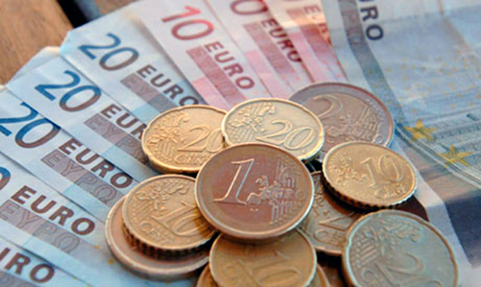
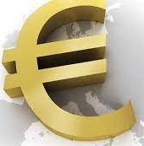
THỬ TÀI HIỂU BIẾT?
€ là ký hiệu của đồng Euro, đơn vị tiền tệ chính thức của các nước Liên minh châu Âu, bao gồm 18 nước thành viên cùng 6 nước và vùng lãnh thổ không thuộc Liên minh châu Âu. Đồng Euro là đồng tiền thuộc loại lâu đời trên thế giới, được lưu hành sử dụng từ tháng 1 năm 1999. Theo thống kê thì đây là đồng tiền nổi tiếng chỉ xếp sau đồng Đô la Mỹ USD. Có thể nói đồng Euro là một đồng tiền có giá trị cao, phát triển mạnh mẽ bậc nhất hiện nay
Tiền Euro được sản xuất dưới hai dạng là tiền xu và tiền giấy. Tiền giấy Euro thì hoàn toàn giống nhau. Các đồng tiền xu Euro có cùng mệnh giá ở mặt trước nhưng hoa văn ở mặt sau lại khác nhau.
Đồng tiền chung châu Âu (Euro)

Slide 6
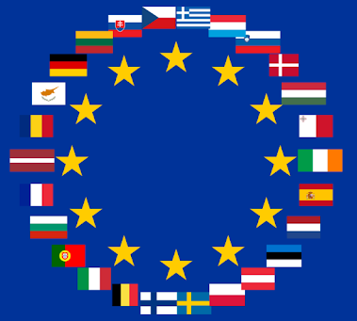
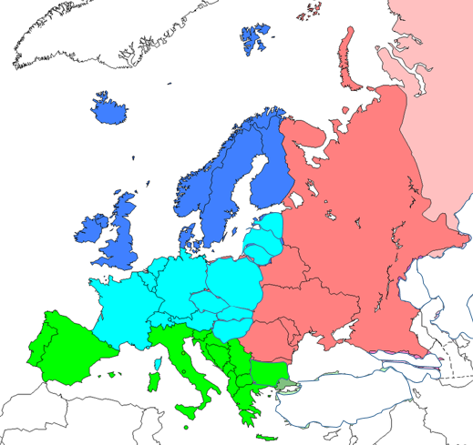
Bài 4:
LIÊN MINH CHÂU ÂU

Slide 7
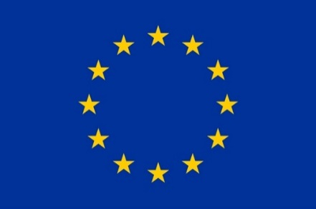






1. KHÁI QUÁT VỀ LIÊN MINH CHÂU ÂU
Phiếu học tập
Hoạt động: theo cặp
EU bao gồm bao nhiêu quốc gia?
EU được thành lập chính thức vào ngày nào?
Trụ sở của EU được đặt ở đâu?
Đồng tiền chung châu Âu là gì?
Nước nào đã rút khỏi liên minh châu Âu vào năm 2020?
Công dân của các nước EU có quyền lợi như thế nào?
Chuẩn bị giấy note, bút
Xem video, kết hợp đọc SGK, hoàn thành PHT
Thời gian: 5 phút

Slide 8



1. KHÁI QUÁT VỀ LIÊN MINH CHÂU ÂU
Phiếu học tập
EU bao gồm bao nhiêu quốc gia?
EU được thành lập chính thức vào ngày nào?
Trụ sở của EU được đặt ở đâu?
Đồng tiền chung châu Âu là gì?
Nước nào đã rút khỏi liên minh châu Âu vào năm 2020?
Công dân của các nước EU có quyền lợi như thế nào?

Slide 9
1. KHÁI QUÁT VỀ LIÊN MINH CHÂU ÂU
Phiếu học tập
EU bao gồm bao nhiêu quốc gia? (27)
EU được thành lập chính thức vào ngày nào? (1/11/1993)
Trụ sở của EU được đặt ở đâu? (Brúc-xen, Bỉ)
Đồng tiền chung châu Âu là gì? (đồng Ơ-rô)
Nước nào đã rút khỏi liên minh châu Âu vào năm 2020? (Anh)
Công dân của các nước EU có quyền lợi như thế nào? (Được tự do sinh sống, đi lại, làm việc và học tập tại bất kỳ quốc gia nào trong các nước thành viên).

Slide 10
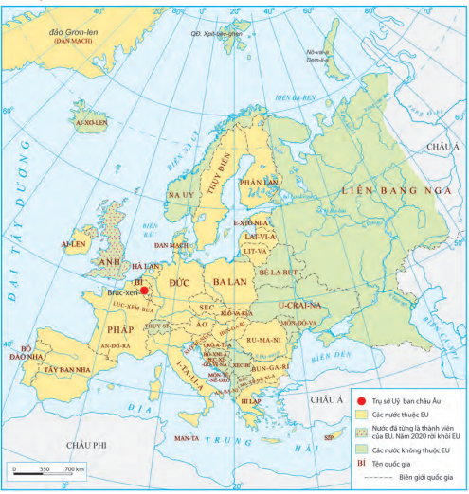
1. KHÁI QUÁT VỀ LIÊN MINH CHÂU ÂU
Dựa vào bản đồ, kể tên các nước thuộc liên minh châu Âu?
Bản đồ các nước thuộc liên minh châu Âu, năm 2020
Notes:
Lần lượt GV từng HS đọc tên 1 nước trong liên minh châu Âu (các nước không trùng nhau).

Slide 11

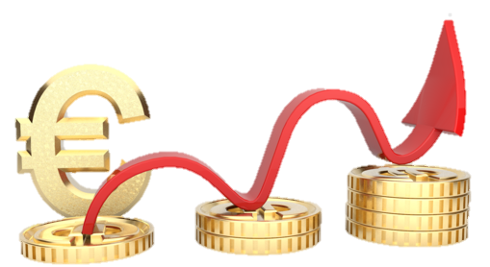


1. KHÁI QUÁT VỀ LIÊN MINH CHÂU ÂU
Tiền thân: Cộng đồng kinh tế châu Âu – EEC.
Gồm 27 quốc gia.
Thành lập: 1/11/1993.
Thiết lập một thị trường chung và có hệ thống tiền tệ chung (đồng Ơ-rô).
Trụ sở: Brúc-xen, Bỉ.

Slide 12


2. EU - TRUNG TÂM KINH TẾ LỚN
BÍ MẬT
TRÒ CHƠI
BẬT MÍ
Hoạt động: nhóm
Đọc thông tin SGK, kết hợp bảng GDP và GDP/người của các trung tâm kinh tế lớn trên thế giới, năm 2020 viết ra 1 dẫn chứng vào giấy note để thấy EU là một trong 4 trung tâm kinh tế lớn trên thế giới.
Chuẩn bị giấy note, bút
Hết giờ, gấp tờ giấy lại, đưa qua 1 nhóm khác và yêu cầu nhóm đó đọc nội dung viết trong giấy.
Thời gian: 2 phút

Slide 13
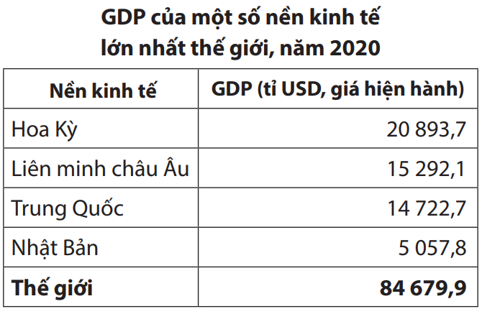


2. EU - TRUNG TÂM KINH TẾ LỚN
Năm 2020, GDP đạt hơn 15 nghìn tỉ USD, xếp thứ 2 thế giới.
EU là trung tâm dịch vụ và công nghiệp hàng đầu thế giới.
Đối tác kinh tế lớn nhất của EU là các quốc gia ở Bắc Mỹ và châu Á - Thái Bình Dương.

Slide 14

2. EU - TRUNG TÂM KINH TẾ LỚN
EU có 3/7 nước công nghiệp lớn trên thế giới.
GDP và GDP/người của các trung tâm kinh tế lớn trên thế giới, năm 2020
Trung tâm trao đổi hàng hoá và dịch vụ lớn nhất thế giới (chiếm 31% giá trị).
Chỉ số | EU | Hoa Kì | Nhật Bản | Trung Quốc
GDP (tỉ USD) | 15276 | 20937 | 4975 | 14723
GDP/người (USD/năm) | 34115 | 63544 | 39539 | 10500
Trung tâm tài chính lớn trên thế giới.
Đối tác thương mại hàng đầu của hơn 80 quốc gia, trong đó có Việt Nam.
GDP và GDP/người của EU ở mức cao

Slide 15
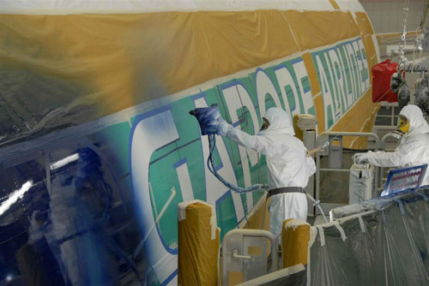
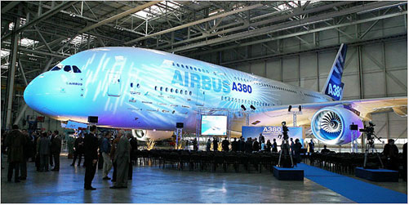
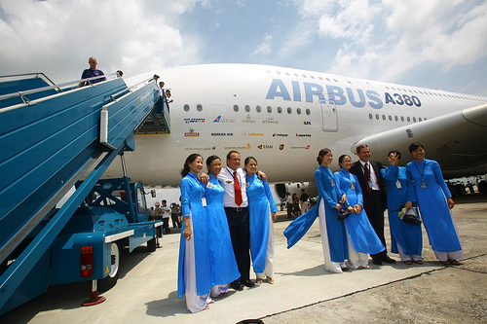
EM CÓ BIẾT?
Tổ hợp công nghiệp hàng không E-bớt (Airbus) có trụ sở Tu-lu-dơ (Pháp), do Pháp, Đức, Anh sáng lập.

Slide 16

NỘI DUNG CHÍNH
LIÊN MINH CHÂU ÂU
Khái quát về liên minh châu Âu (EU)
Liên minh châu Âu – trung tâm kinh tế lớn
EU được mở rộng từng bước, qua nhiều giai đoạn.
Hiện nay: 27 thành viên.
Thiết lập một thị trường chung và có hệ thống tiền tệ chung (đồng Ơ-rô).
EU có 3/7 nước công nghiệp lớn trên thế giới.
Trung tâm trao đổi hàng hoá và dịch vụ lớn nhất thế giới (chiếm 31% giá trị).
Trung tâm tài chính lớn trên thế giới.
Đối tác thương mại hàng đầu của hơn 80 quốc gia, trong đó có Việt Nam.

Slide 17








TÌM
TỪ KHÓA
LUYỆN TẬP
Hoạt động: cặp
Chuẩn bị giấy note, bút
Ghi số thứ tự từ 1 → 10 vào giấy note
Tìm các từ khóa thích hợp điền vào chỗ chấm
Thời gian: 3 phút, hết giờ đổi bài chấm chéo
Cặp có nhiều từ đúng nhất → chiến thắng
Notes:
GV phát PHT cho

Slide 18


THÔNG TIN
TỪ KHÓA
1
Bỉ
27
EU bao gồm (1)…… quốc gia. EU được thành lập chính thức vào ngày (2)………….. Trụ sở của EU được đặt ở (3) …... EU đã thiết lập một (4)………………...…. và có hệ thống (5) ………………. (đồng Ơ-rô). EU có (6)…… nước công nghiệp hàng đầu TG (G7 - Đức, Pháp, Ý, Anh, Mỹ, Nhật, Canada). EU là nhà trao đổi hàng hóa và dịch vụ (7)……….... trên TG. EU là đối tác thương mại hàng đầu của (8) …….. quốc gia. EU là trung tâm tài chính lớn trên TG. (10)………… đã rút khỏi liên minh châu Âu vào năm (10)……….…..
1/11/1993
2
1/11/1993
Bỉ
3
Anh
thị trường chung
4
80
tiền tệ chung
3
5
27
6
tiền tệ chung
lớn nhất
7
lớn nhất
8
3
80
9
2020
Anh
2020
10
thị trường chung
Notes:
Là một liên minh có 7 thành viên bao gồm các nước có nền công nghiệp tiên tiến kết hợp thành một nhóm được gọi là G7. Liên minh G7 bao gồm các quốc gia: Anh, Mỹ, Đức, Nhật Bản, Pháp, Canada và Ý. Những người đứng đầu của mỗi quốc gia này tập hợp lại và giải quyết các vấn đề liên quan đến chính sách kinh tế quốc tế.
Nhóm G7 (viết tắt tiếng Anh của Group of Seven) được thành lập vào năm 1976 khi Canada gia nhập nhóm G6 trước kia gồm: Pháp, Đức, Ý, Nhật, Anh và Hoa Kỳ. Bảy vị bộ trưởng nhóm họp vài lần mỗi năm để bàn luận và trao đổi về chính sách kinh tế.
Cần lưu ý là nhóm G7 khác nhóm G8. G8 là tập hợp họp cấp thượng đỉnh của bảy nước kể trên với Nga thêm vào. Cuộc họp G8 là do nguyên thủ quốc gia tham dự thường cân nhắc những vấn đề chính trị trong khi G7 là do bộ trưởng tài chính đảm nhiệm và chủ đề thì hạn chế trong phạm vi kinh tế.

Slide 19


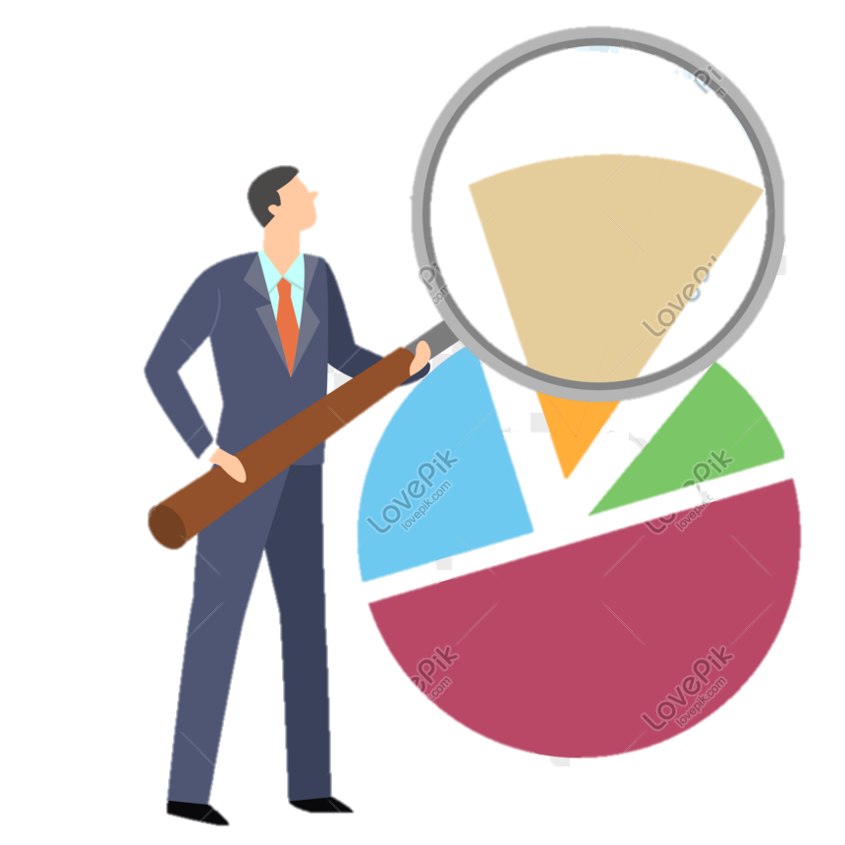
VẬN DỤNG
TỚ LÀ CHUYÊN GIA
Gọi bất kì HS nào lên bảng chỉ vị trí 1 quốc gia thuộc EU.
GV chiếu bản đồ câm các nước châu Âu
HS trả lời đúng được điểm cộng
Notes:
GV phát PHT cho

Slide 20
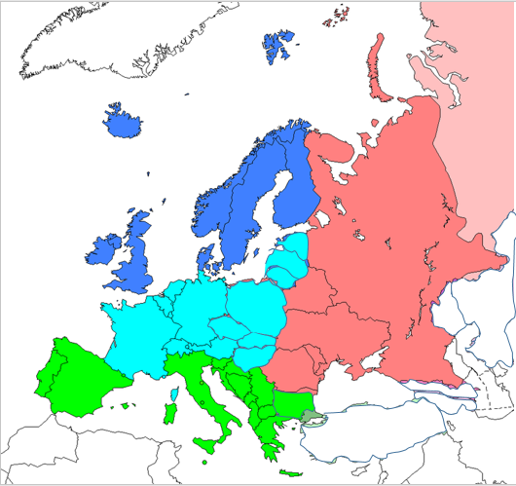

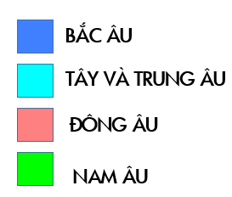
Dựa vào màu sắc, xác định vị trí các khu vực châu Âu
Phần Lan
Thụy Điển
Xác định vị trí của Thụy Điển và Phần Lan trên lược đồ
Đức
Pháp
Xác định vị trí của 3 nước EU thuộc G7 trên lược đồ
Tây Ban Nha
Ý
Hi Lạp
Xác định vị trí của Tây Ban Nha và Hi Lạp trên lược đồ
Lược đồ các khu vực châu Âu

Slide 21


VẬN DỤNG
HOẠT ĐỘNG VỀ NHÀ
Sưu tầm và giới thiệu với bạn bè về hình ảnh những sản phẩm của Việt Nam xuất khẩu đến Liên minh châu Âu.
Trình bày trên giấy A4
Tiết sau giới thiệu trước lớp
Notes:
GV phát PHT cho

Slide 22





